Slide 1
Ενυδατωση προσωπου

Slide 2
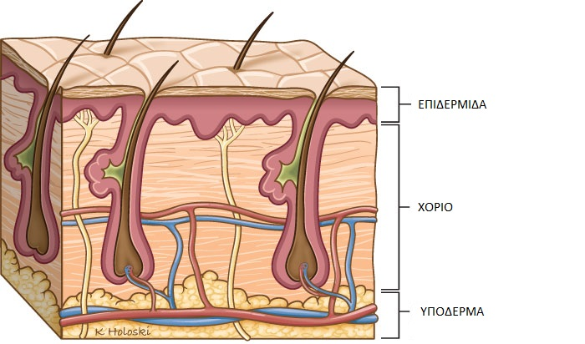
Γενικα – ανατομια τησ επιδερμιδασ
Η ενυδάτωση της επιδερμίδας είναι από τα πιο σημαντικά στοιχεία της αισθητικής επιστήμης. Η γνώση του μηχανισμού ενυδάτωσης του δέρματος είναι πολύ σημαντική για τον επαγγελματία αισθητικό.
Το δέρμα αποτελείται από μέσα προς τα έξω από τρία στρώματα:
Την επιδερμίδα.
Το χόριο ή κυρίως δέρμα.
Το υπόδερμα.

Slide 3
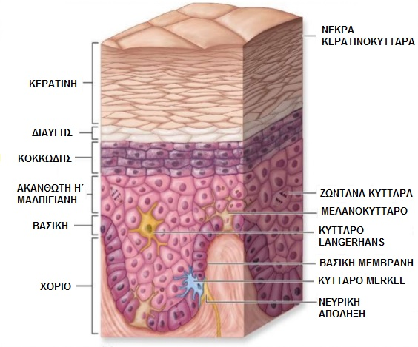
Η επιδερμίδα αποτελείται από μέσα προς τα έξω από πέντε στοιβάδες:
Τη βασική.
Την ακανθωτή ή μαλπιγιανή.
Την κοκκώδη.
Τη διαυγή (βρίσκεται μόνο στις παλάμες και τα πέλματα).
Την κεράτινη.

Slide 4
Ενυδατωση τησ επιδερμιδασ
Η επιδερμίδα περιέχει 10-20% υγρασία. Επειδή όμως το δέρμα μας είναι συνεχώς εκτεθιμένο στο περιβάλλον και επηρεάζεται άμεσα από τις μεταβολές του, ένα ποσοστό αυτής της υγρασίας χάνεται.
Η υγρασία είναι πολύ σημαντική προκειμένου να διατηρείται η συνοχή και η ελαστικότητα του δέρματος και για να γίνεται σωστά η διαδικασία της κερατινοποίησης.
Για να διατηρούνται τα φυσιολογικά επίπεδα υγρασίας η επιδερμίδα διαθέτει τρείς μηχανισμούς άμυνας – φράγματα:
Τον όξινο μανδύα.
Το φυσικό συντελεστή ενυδάτωσης (NMF)
Τη μεμβράνη Rein.

Slide 5
Οξινοσ μανδυασ
Ονομάζεται και υδρολιπιδικός μανδύας. Καλύπτει την επιδερμίδα σαν λεπτό φιλμ και είναι το τελευταίο όριο του σώματός μας με το εξωτερικό περιβάλλον.
Αποτελείται από ιδρώτα και σμήγμα τα οποία σχηματίζουν γαλάκτωμα. Το υδατικό μέρος του γαλακτώματος είναι ο ιδρώτας ενώ το λιπαρό είναι το σμήγμα.
ΕΚΑΤΟΣΤΙΑΙΑ ΣΥΝΘΕΣΗ ΣΜΗΓΜΑΤΟΣ
Τριγλυκερίδια (λίπος) | 32%
Ελεύθερα λιπαρά οξέα | 28%
Κεριά | 14%
Προβιταμίνη D3 | 9%
Υδρογονάναθρακες | 8%
Σκουαλένιο | 5%
Χοληστερόλη & εστέρες της | 4%

Slide 6
Ο ρολοσ του οξινου μανδυα
Ο ρόλος του όξινου μανδύα είναι διπλός:
To Ph του όξινου μανδύα είναι όξινο 4,5-6 πράγμα που του δίνει ήπιες αντιμικροβιακές ιδιότητες.
Ο όξινος μανδύας έχει υδρόφοβο χαρακτήρα και αυτό του επιτρέπει να λειτουργεί ως φράγμα που εμποδίζει την εξάτμιση του νερού από την επιδερμίδα.
Θα πρέπει όμως να έχουμε υπόψιν ότι το υδρολιπιδικό φιλμ του όξινου μανδύα είναι πολύ ευαίσθητο, επηρεάζεται από πολλούς παράγοντες και μπορεί πολύ εύκολα να σπάσει ή να αλλάξει σύσταση. Ένα δυνατό τρίψιμο με χαρτομάντηλο, το πλύσιμο με σαπούνι, οι κλιματολογικές συνθήκες, το στρες μπορούν να τον επηρεάσουν δραστικά.

Slide 7
καλλυντικα & οξινοσ μανδυασ
Η επιστήμη της κοσμητολογίας έχει βρει πολλές ουσίες που υποκαθιστούν τον όξινο μανδύα όπου αυτός δεν υπάρχει ή τον αφαιρούν όταν κριθεί απαραίτητο.
Οι ουσίες που υποκαθιστούν τον όξινο μανδύα είναι οι μαλακτικές ουσίες που περιέχονται στα προϊόντα ενυδάτωσης.
Υπάρχουν όμως και περιπτώσεις όπου ο όξινος μανδύας πρέπει να αφαιρεθεί. Για παράδειγμα στην ακμή υπάρχει υπερπαραγωγή σμήγματος πράγμα που δημιουργεί προβλήματα. Σε αυτές τις περιπτώσεις χρησιμοποιούμε σαπούνια που απομακρύνουν τον όξινο μανδύα.
Προσοχή! Το δέρμα έχει την ιδιότητα να ανανεώνει τον όξινο μανδύα αν αυτός απομακρυνθεί. Όμως η συνεχής απομάκρυνσή του προκαλεί αφυδάτωση γι’ αυτό η χρήση μιας καλής ενυδατικής κρέμας μετά το πλύσιμο με σαπούνι είναι απαραίτητη.

Slide 8
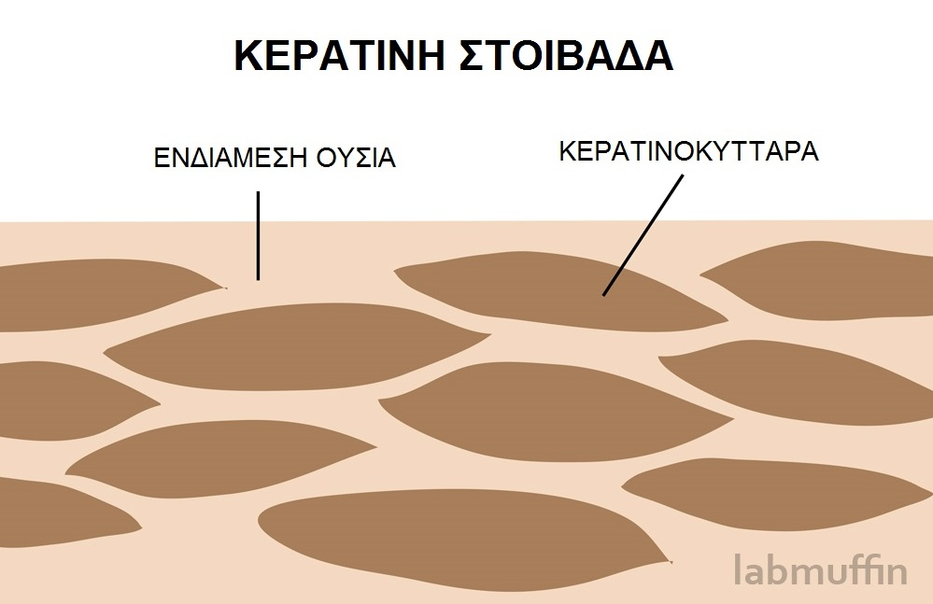
Φυσικοσ συντελεστησ ενυδατωσησ
(natural moisturizing factor)
Το δεύτερο και πιο ισχυρό φράγμα ενάντια στην αφυδάτωση είναι η ενδιάμεση ουσία. Βρίσκεται στα κανάλια που δημιουργούνται μεταξύ των κυττάρων της κεράτινης στοιβάδας.
Τα κερατινοκύτταρα διατάσσονται όπως τα τούβλα σε ένα τοίχο. Η ενδιάμεση ουσία είναι το “τσιμέντο” που ενώνει τα κερατινοκύτταρα.

Slide 9
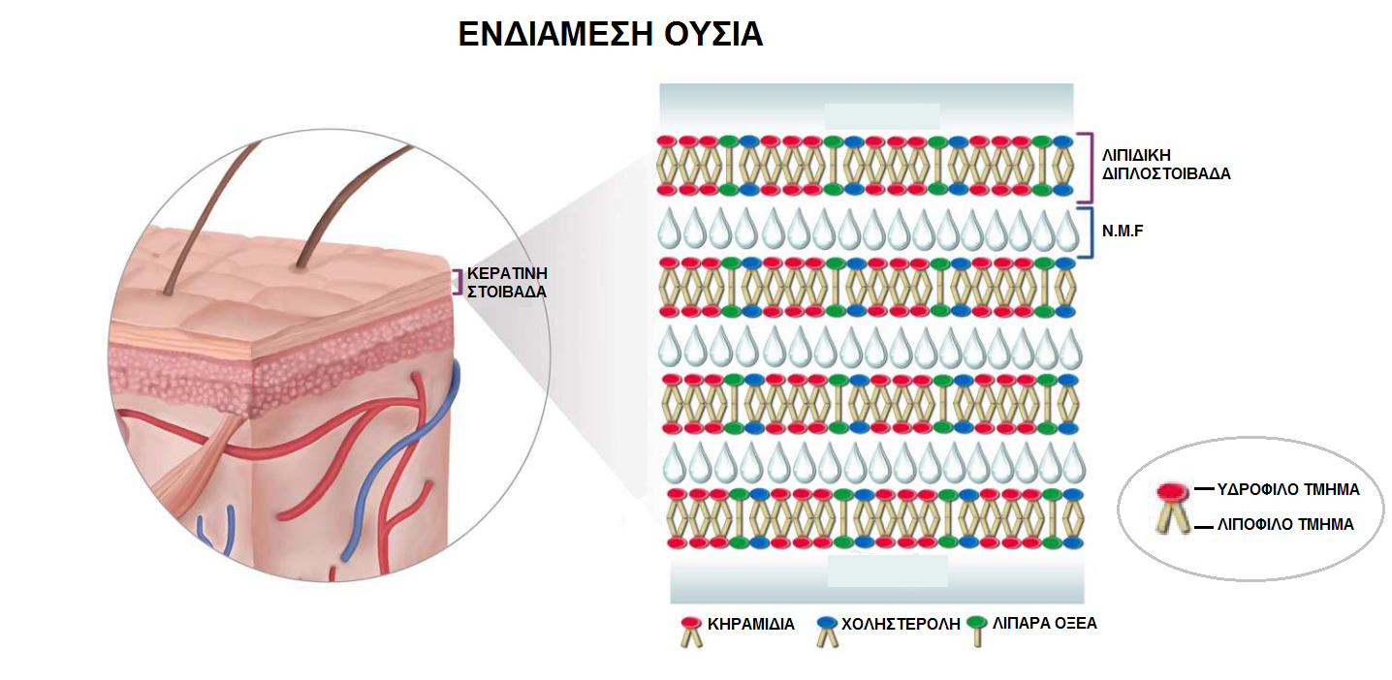
Η ενδιάμεση ουσία αποτελείται όπως και ο όξινος μανδύας από μια ελαιώδη και μια υδατική φάση με τη διαφορά ότι δεν υπάρχει γαλάκτωμα. Τα λιπίδια της ελαιώδους φάσης διατάσσονται σε διπλοστοιβάδα και ανάμεσά τους βρίσκεται η υδατική φάση δηλαδή ο φυσικός συντελεστής ενυδάτωσης.
Ο φυσικός συντελεστής ενυδάτωσης έχει υγροσκοπικές ιδιότητες δηλαδή απορροφάει υγρασία από την ατμόσφαιρα και με αυτό τον τρόπο ενυδατώνει την κερατίνη.

Slide 10
Η λιπιδική διπλοστοιβάδα σχηματίζεται ως εξής: τα λιπίδια της ελαιώδους φάσης αποτελούνται από ένα υδρόφιλο και ένα λιπόφιλο τμήμα. Η χημική συγγένεια του λιπόφιλου τμήματος έχει ως αποτέλεσμα να στρέφεται το μόριο με τέτοιο τρόπο ώστε να ενώνεται με το λιπόφιλο τμήμα ενός άλλου μορίου. Ομοίως το υδρόφιλο τμήμα ενώνεται με μια ουσία υδατικής φύσης που δεν είναι άλλη από τον NMF. Με αυτό τον τρόπο σχηματίζονται διπλοστοιβάδες από λιπίδια και στα κανάλια ανάμεσα τους συγκρατείται ο φυσικός συντελεστής ενυδάτωσης.

Slide 11
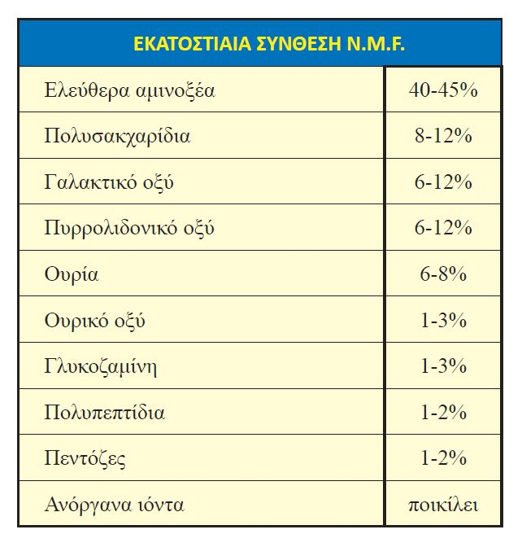
Στον παρακάτω πίνακα βλέπουμε την εκατοστιαία σύσταση του NMF. Αξίζει να σημειωθεί πως ενώ ολόκληρο το σύμπλεγμα έχει πολύ αποτελεσματική ενυδατική δράση οι μεμονωμένες ουσίες που τον αποτελούν έχουν περιορισμένες ενυδατικές ιδιότητες. Γι’ αυτό τον λόγο χρησιμοποιείται στα καλλυντικά ολόκληρο το σύμπλεγμα του φυσικού συντελεστή ενυδάτωσης.

Slide 12
επιδραση απο καλλυντικα
Τα ισχυρά καθαριστικά που χρησιμοποιούνται στα λιπαρά και ακνεϊκά δέρματα απομακρύνουν τα λιπαρά στοιχεία της ενδιάμεσης ουσίας και προκαλούν αφυδάτωση. Επίσης πολύ όξινα προϊόντα καταστρέφουν τα κερατινοκύτταρα αφήνοντας εκτεθιμένη την ενδιάμεση ουσία η οποία αποδιοργανώνεται.
Μετά από μια θεραπεία με ισχυρά κατά της λιπαρότητας προϊόντα θα πρέπει να χρησιμοποιήσουμε προϊόντα που περιέχουν λιπαρές και υγραντικές ουσίες ώστε να αντικαταστήσουμε τόσο την λιπαρή όσο και την υδατική φάση της ενδιάμεσης ουσίας που απομακρύναμε. Παραδείγματα τέτοιων ουσιών είναι τα λιποσώματα και τα κηραμίδια (λιπαρή φάση) και η σορβιτόλη, προπυλενογλυκόλη, γλυκερόλη (υδατική φάση).

Slide 13
μεμβρανη rein
Το τρίτο και πιο λεπτό φράγμα είναι η μεμβράνη Rein που βρίσκεται στη βάση της κεράτινης στοιβάδας και εμποδίζει την διακίνηση ιόντων και νερού.

Slide 14
αφυδατωση τησ επιδερμιδασ
Η αφυδάτωση είναι μια κατάσταση που προκύπτει όταν η υγρασία της κερατίνης στοιβάδας μειωθεί κάτω από 10%. Το δέρμα τότε παρουσιάζει:
Μειωμένη ελαστικότητα και δυσάρεστη αίσθηση (τραβάει).
Σκασίματα και ξεφλούδισμα.
Κνησμό (φαγούρα).
Θαμπή και κουρασμένη όψη.
Ερεθισμό.
Ευαισθησία.
Λεπτές ρυτίδες κυρίως στις περιοχές αυξημένης κινητικότητας λόγω έκφρασης.
Αφυδάτωση εμφανίζουν κυρίως τα ξηρά και γηρασμένα δέρματα, όμως είναι μια κατάσταση που μπορεί να εμφανιστεί σε κάθε τύπο δέρματος.

Slide 15
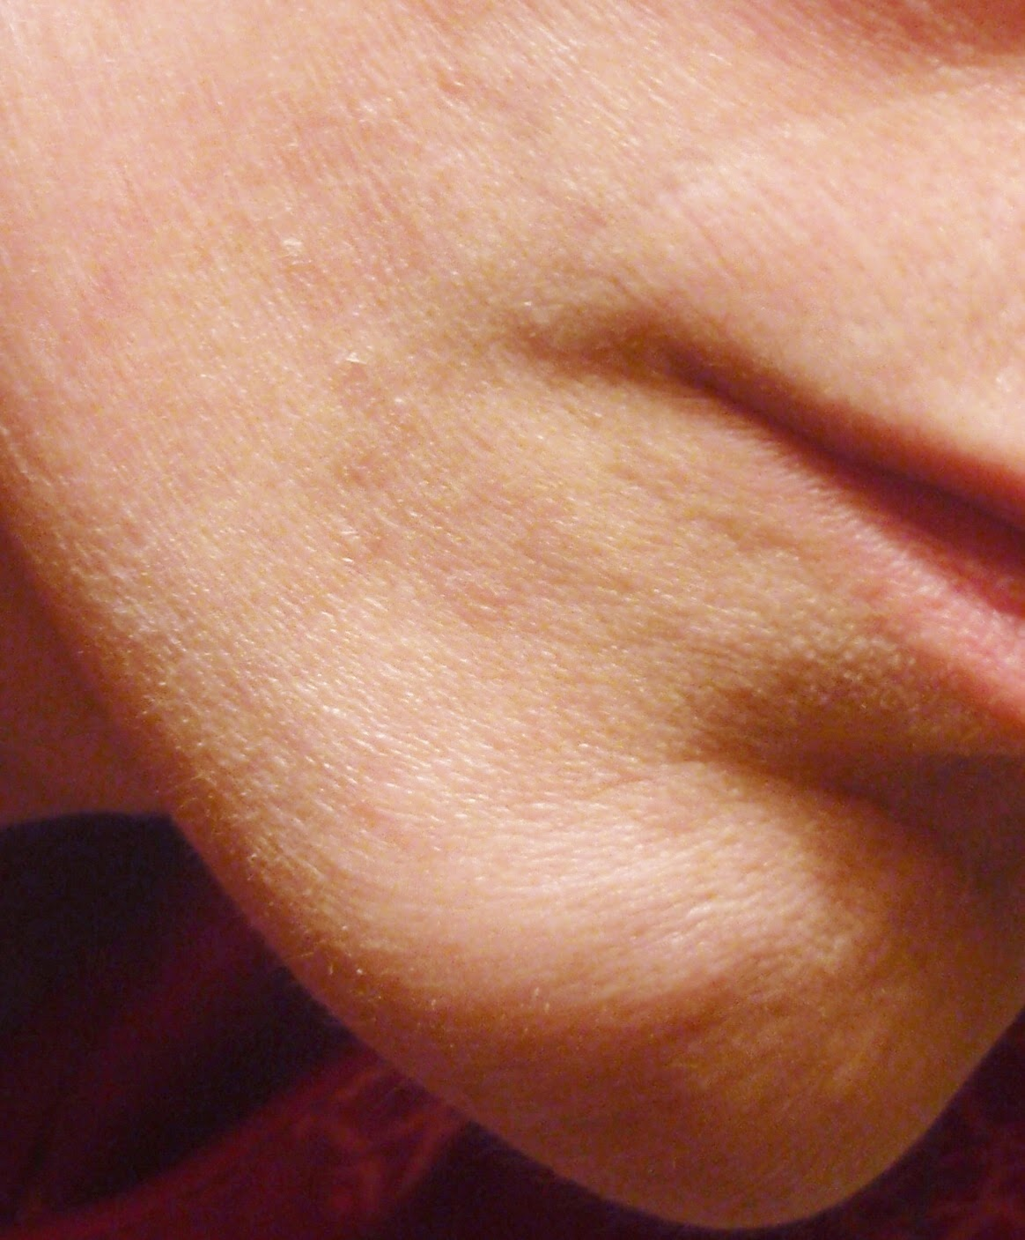
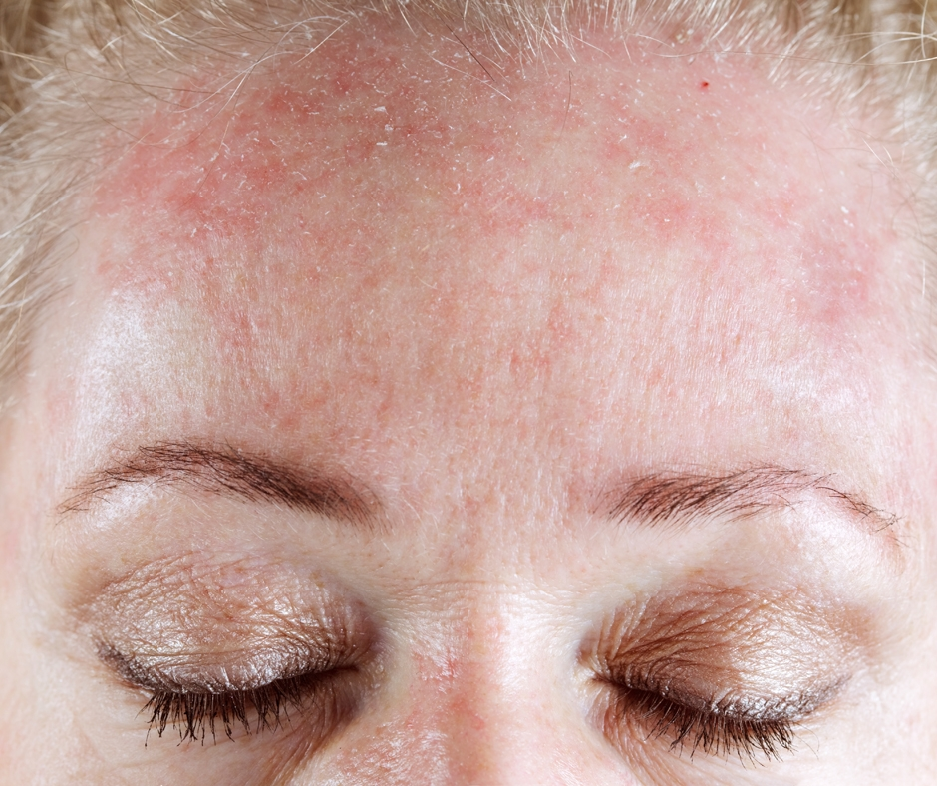
Εικόνες αφυδατωμένου δέρματος

Slide 16
αιτιεσ αφυδατωσησ
Χρήση απορρυπαντικών
Κλιματολογικές συνθήκες (κρύο, δυνατός άνεμος, ζέστη)
Έκθεση στον ήλιο
Ηλικία
Άγχος
Μειωμένη λήψη νερού
Ασθένειες (ψωρίαση, διαβήτης, θυρεοειδής, πυρετός, διάρροια, έμετοι, νεφρική ανεπάρκεια)
Κακή διατροφή
Κάπνισμα
Αλκοόλ
Ανεπαρκής ύπνος
Λήψη φαρμάκων (πχ φάρμακα κατά της ακμής)

Slide 17
μεθοδοι περιποιησησ αφυδατωμενου δερματοσ
Το αφυδατωμένο δέρμα μπορούμε να το περιποιηθούμε με τους εξής τρόπους:
Με προϊόντα:
Κρέμες
Μάσκες
Αμπούλες και serum
Μάλαξη
Μηχανήματα:
Ιονισμός
Ατμός (vapeur)
Υπέρηχοι

